Slide 1


校园跑腿帮
Ruuningman小组
答辩人：陈嘉莹
Summer

Slide 2
Summer
目录
1、软件体系结构及业务模块
CONTENTS
2、数据库设计
3、两个模块的详细设计
4、计划与安排

Slide 3
01
软件体系结构及业务模块

Slide 4
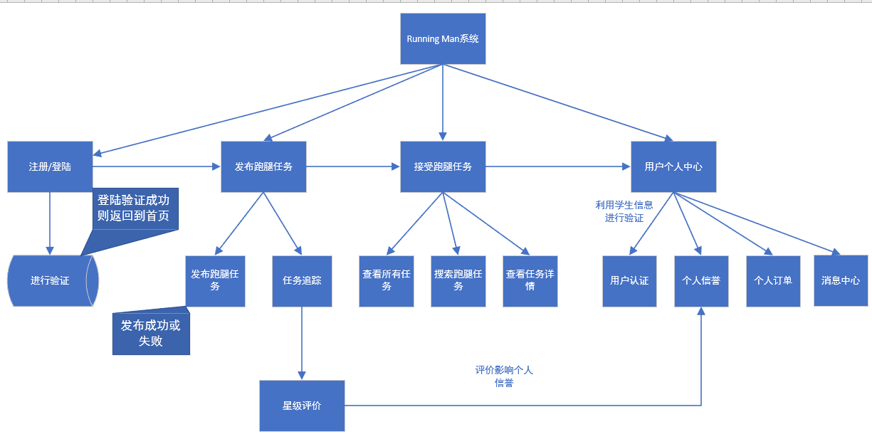
软件体系结构
Click here to add a title

Slide 5
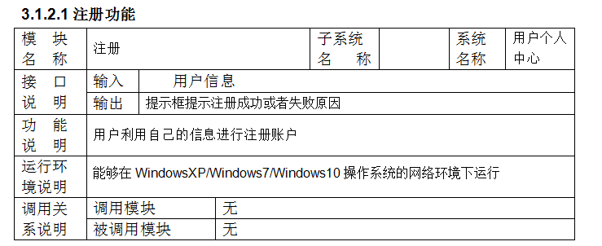
主要业务模块

Slide 6
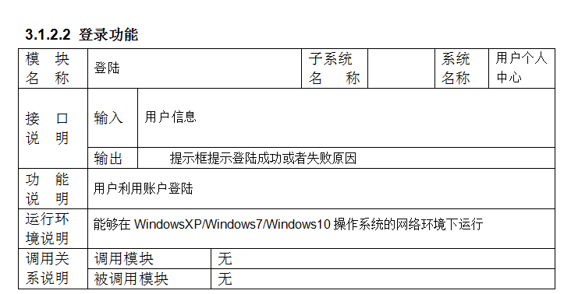
主要业务模块

Slide 7
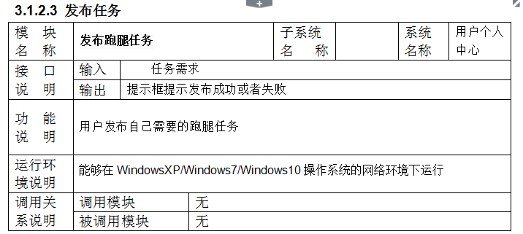
主要业务模块

Slide 8
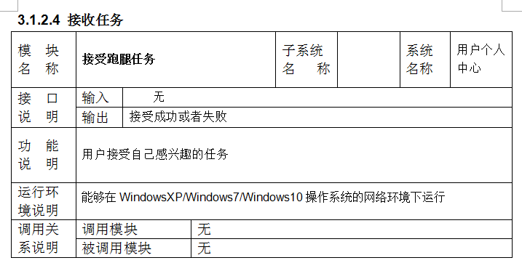
主要业务模块

Slide 9
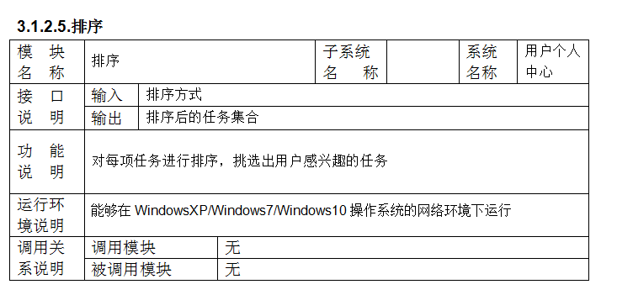
主要业务模块

Slide 10
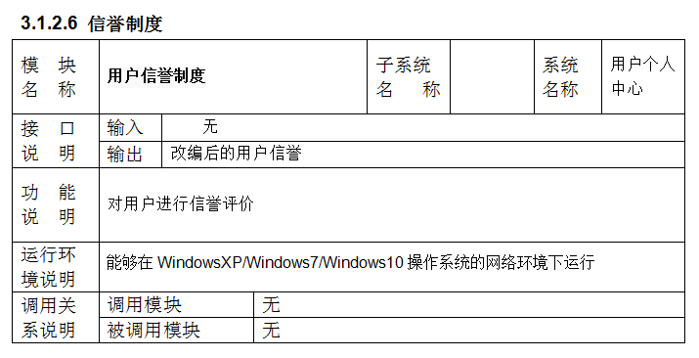
主要业务模块

Slide 11
02
数据库设计

Slide 12
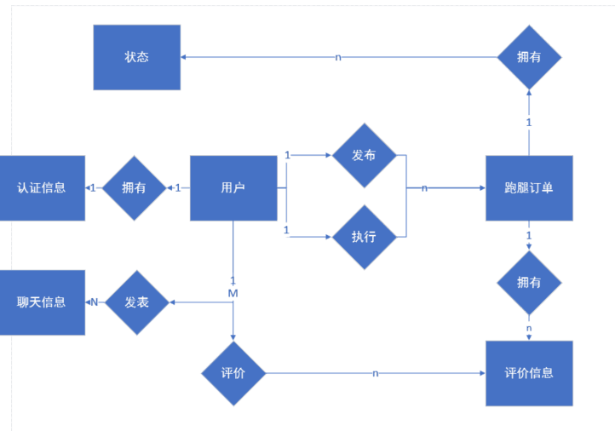
概念模型（ER图）

Slide 13
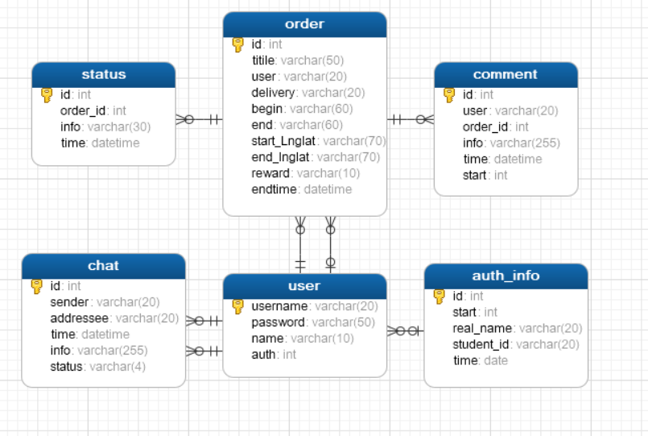
逻辑模型（关系表）

Slide 14
03
两个模块的详细设计

Slide 15
模块一：接收跑腿任务
主要功能：搜索跑腿任务、查询所有跑腿任务、查看任务详情、接单。
功能描述：
用户可以输入关键字对订单进行模糊查询；查看所有跑腿订单，根据距离优先、价格从高到低、时间优先选择最适合自己的任务，查看具体任务情况，并接收订单。

Slide 16
1、搜索跑腿任务
2、查看任务详情
3、接单

Slide 17
4、查询所有跑腿任务
（对订单进行排序显示）

Slide 18
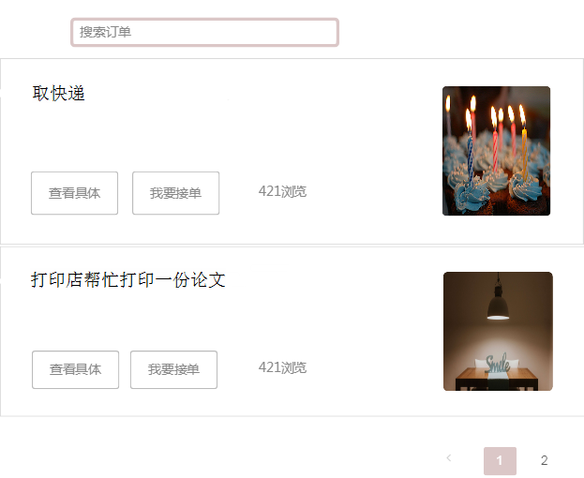
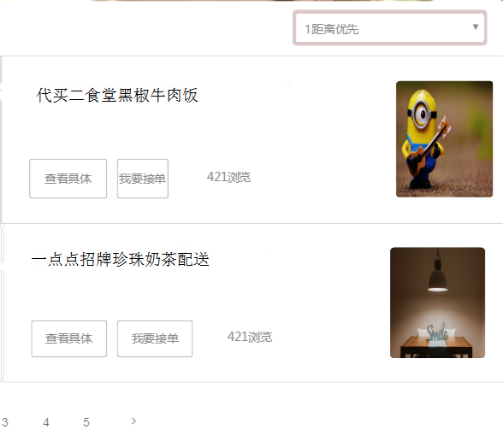

Slide 19
模块二：用户个人中心
主要功能：个人订单、个人信誉、消息中心、用户认证。
功能描述：
用户在个人中心可以查看所有的个人订单，包括发布的和接收的，完成的和进行中的。可以查看个人信誉积分，按周统计和月统计的；消息中心可以看系统消息和订单消息；用户可以进行身份认证。

Slide 20
模块二：用户个人中心
1、个人订单

Slide 21
模块二：用户个人中心
2、个人信誉

Slide 22
模块二：用户个人中心
3、消息中心

Slide 23
模块二：用户个人中心
4、用户认证

Slide 24
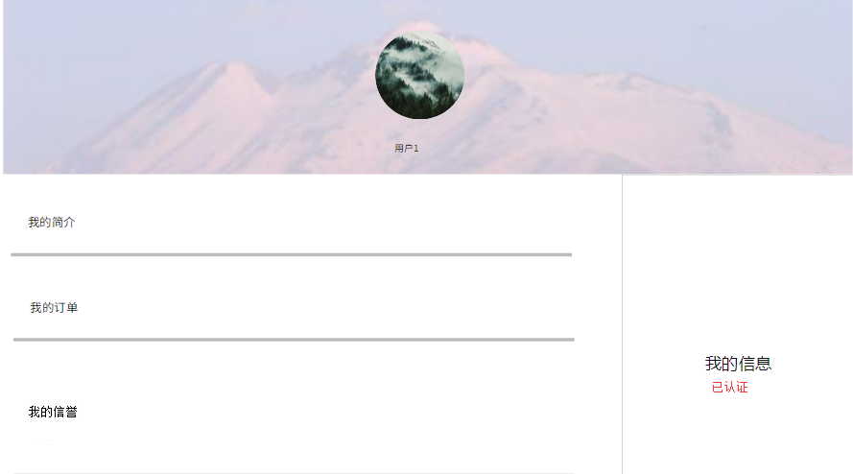

Slide 25
04
计划与安排

Slide 26
计划与安排
上周计划工作总结：
由于时间紧迫，目前为止只是把项目的数据库表和接口完成了，所有的功能模块都确定完毕。但项目还没开始搭建框架。
下阶段工作计划：
下阶段一共4个周，在这个阶段需要我们完成α版本的发布。
第一周：基本完善接口，完成登陆注册界面。
第二周：完成发布跑腿任务，接受跑腿任务，用户个人中心的界面设计，并尽量完成后端的实现。
第三周：完善所有模块的功能，将所有的后端实现。
第四周：将所有的功能整合，进行完整的项目测试。

Slide 27
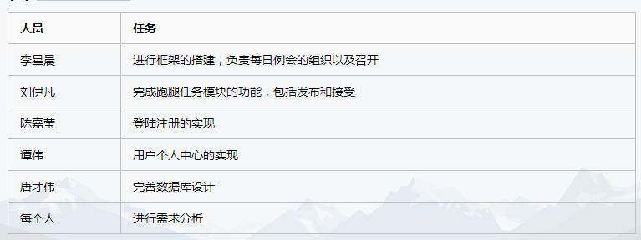
计划与安排
下阶段任务分工：

Slide 28
感谢聆听
Thanks for your listening.
Summer

